Slide 1
ВЕК КАМЕННЫЙ, БРОНЗОВЫЙ, ЖЕЛЕЗНЫЙ
Выполнила учитель химии Мартынова В.А.

Slide 2
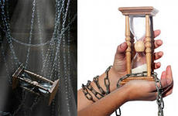
Каменный век
↓
медный век(3 -4 тысячелетия до н.э.)
↓
бронзовый век (конец 4- начало 1 тысячелетия до н.э.)
↓
железный век
(1 тысячелетие до н.э.

Slide 3
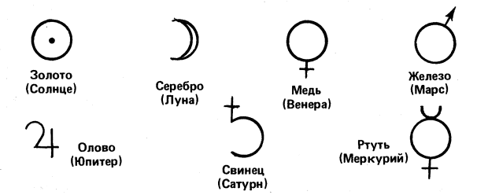
Семь металлов создал свет
По числу семи планет
Дал нам космос на добро
Медь, железо, серебро,
Злато, олово, свинец…
Сын мой! Сера их отец!
И спеши, мой сын, узнать:
Всем им ртуть родная мать.

Slide 4
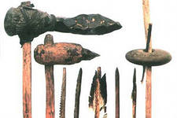
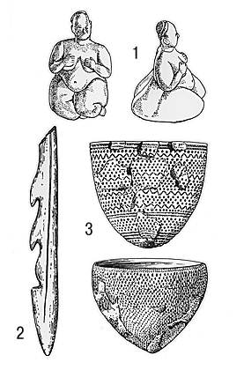
Каменные орудия

Slide 5
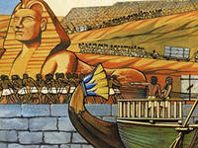
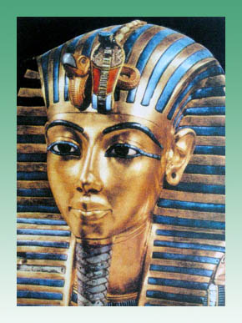
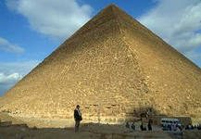
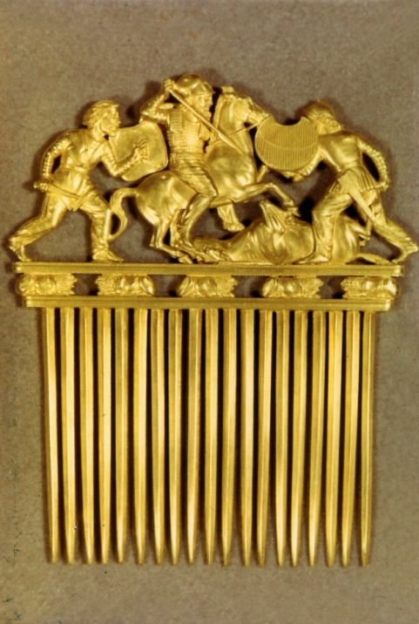
золото
медь

Slide 6
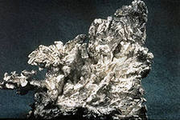
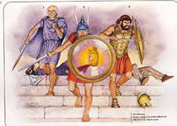
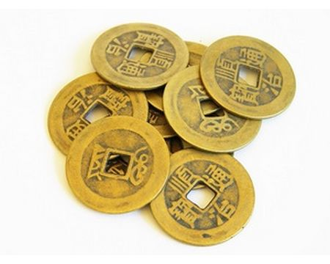
серебро

Slide 7
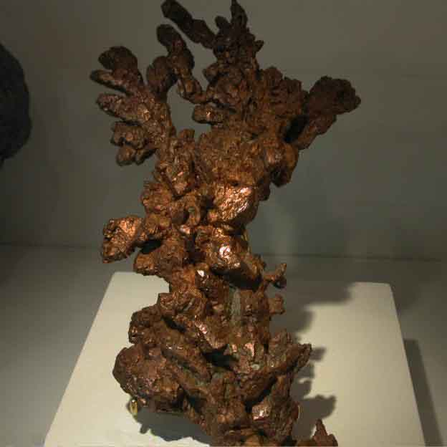
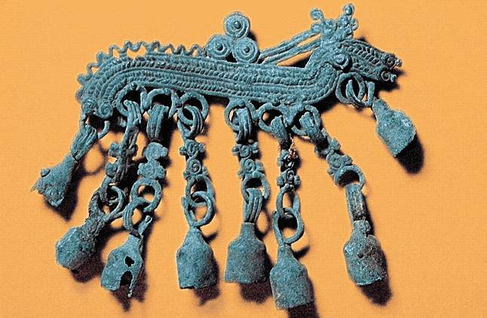

Slide 9
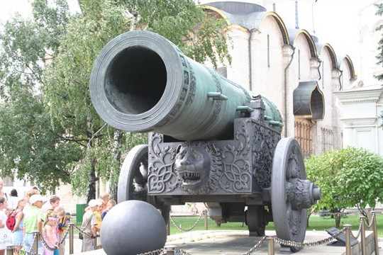
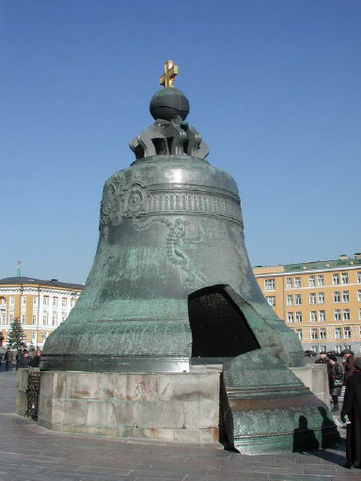
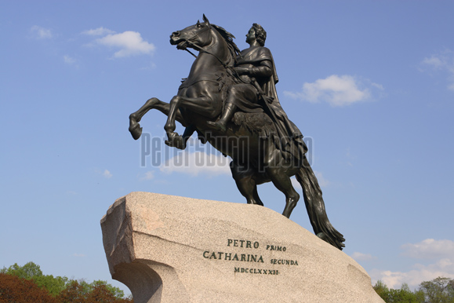
Царь -пушка
Царь-колокол

Slide 11
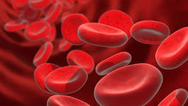
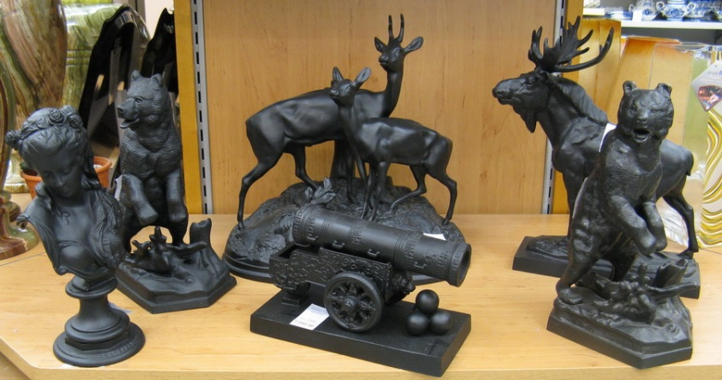
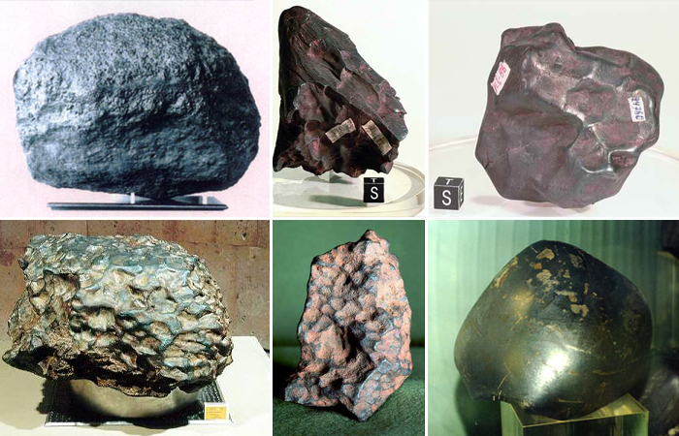
Ионы железа в крови
чугун
Метеоритное железо

Slide 12
Домашнее задание Приготовить презентацию «Значение металлов в современной жизни».

